Slide 1


Plano de Campanha

Slide 2



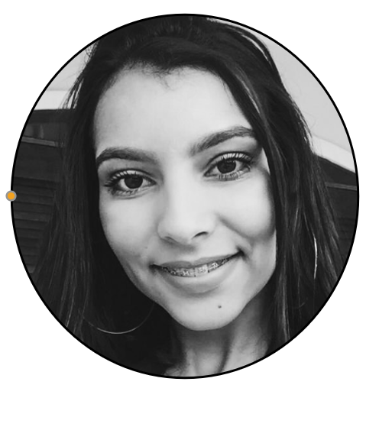


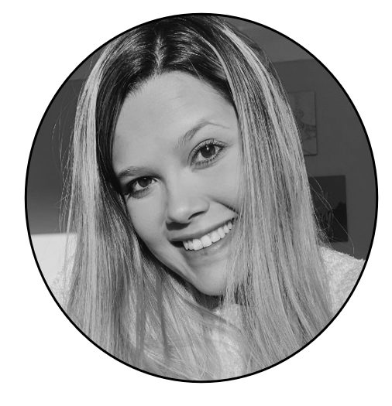


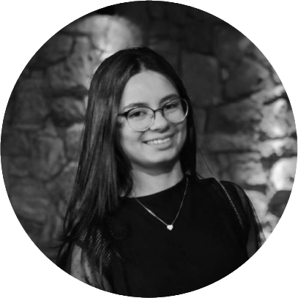

A Agência
Amanda Nogueira
Amanda Sant’Ana
Natalia Cardoso
Amanda Moretto
Criação
Pesquisa
Mídia
Planejamento
Raquel Araujo
Lethicia Barbosa
Mikaella Silva
Criação
Pesquisa
Atendimento

Slide 3
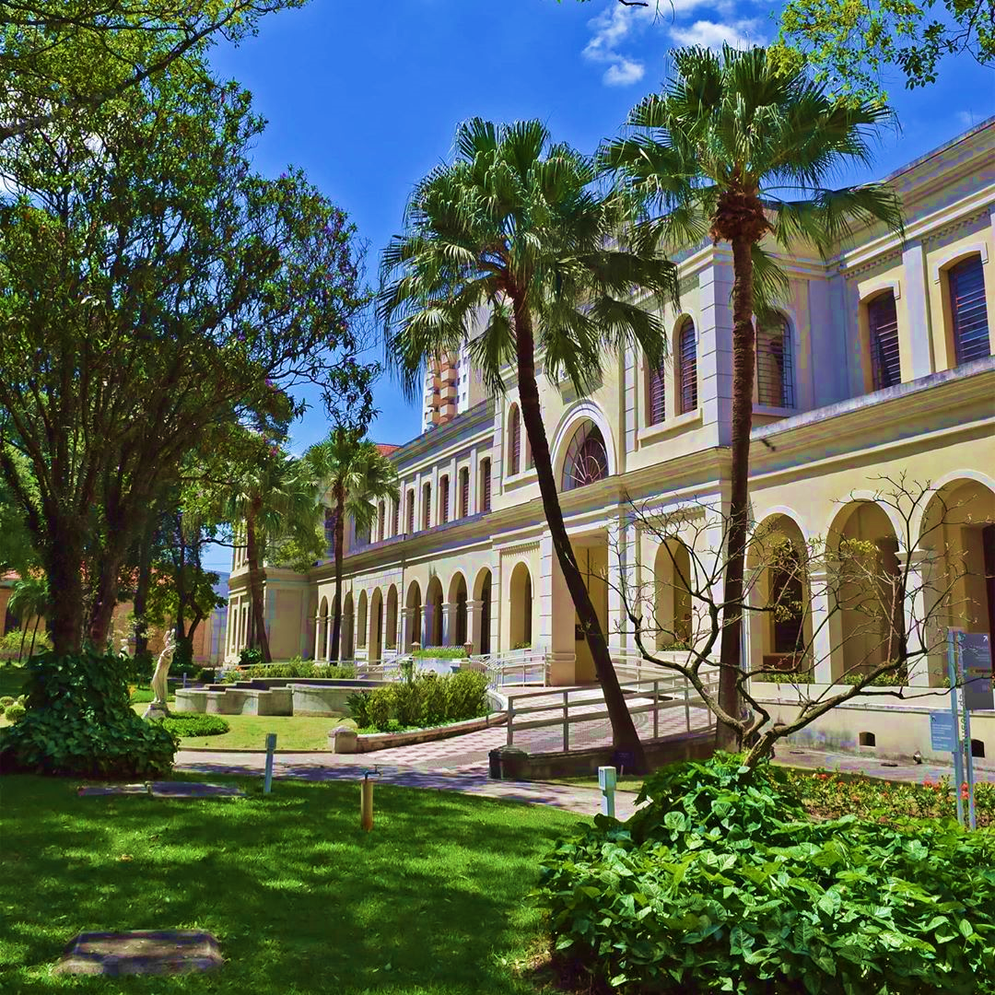

Sobre o Cliente
Segmento: Cultura
Tipo de Organização: Governamental
Histórico: Em 1993 foi criado o Museu do Imigrante que, subordinado à secretaria da cultura, passa a administrar o acervo do Centro Histórico do Imigrante. Em 1996 foi realizada a primeira Festa do Imigrante.
Em 1998 foi criado o Memorial do Imigrante. Em 2010 se iniciou o restauro na antiga Hospedaria dos Imigrantes e o Memorial do Imigrante passa a ser denominado Museu da Imigração. O novo Museu da Imigração do Estado de São Paulo foi inaugurado em 2014.

Slide 4
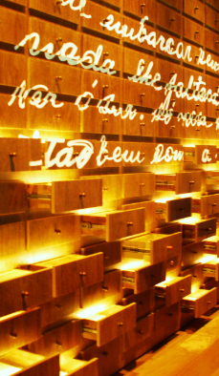
Concorrentes Diretos
Museu Histórico da Imigração Japonesa no Brasil
Museu Afro Brasil
Concorrentes Indiretos
Memorial da Resistência de São Paulo
Memorial da América Latina

Slide 5
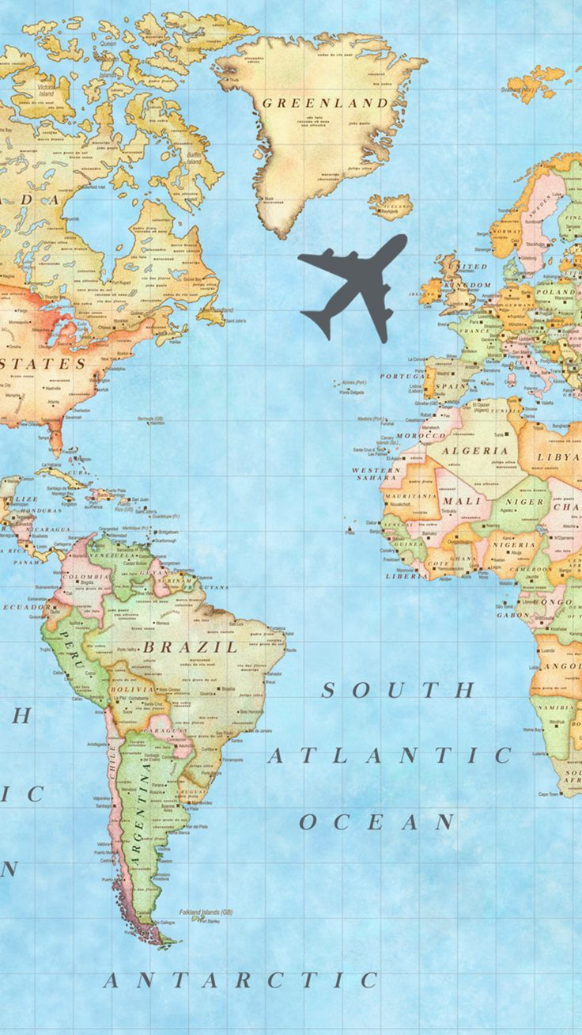
Comunicação
  - Presente nas redes sociais
  Facebook: 69,943 seguidores, pontuação de recomendação de 4,8 de 5 e comentários positivos quanto aos passeios e visitas;
  Instagram: 73,2 Mil seguidores, possui 7 tags do museu que compartilham fotos postadas pelos visitantes contando a incrível experiência vivenciada;
  Site do Museu da Imigração: que contém todas as informações sobre o museu, o institucional, as exposições, programações, educativo, notícias, acervos, compras e contratações;
  Youtube: com 632 inscritos e 103,891 visualizações, com vídeos dos canais (como reportagem da televisão) divulgando as programações do museu, pessoas explicando como são apresentados as exposições, relatando a história e a evolução do museu.
  Twitter, Flickr, Pinterest, Foursquare, Spotify.

Slide 6
SWOT
Strenghts- Forças
Weaknesses- Fraquezas
Ingresso de baixo custo;
Acervo Histórico;
Oficinas;
Redes sociais, site.
Longe da periferia;
Alto custo de manutenção;
Pouca divulgação;
Ausência de canais de contato.
Pouca variedade de produtos à venda.
Opportunities- Oportunidades
Threats- Ameaças
Virada Cultural;
Incentivo do Governo de São Paulo;
Elevado número de instituição de ensino;
Mês da Imigração.
Corte de verba;
Baixo interesse da população;
Envelhecimento da sociedade;
Risco de encerramento das atividades.

Slide 7
Posicionamento
Diagnóstico de Marketing
POUCA VARIEDADE DE PRODUTOS À VENDA

Slide 8
Objetivos de Marketing
Qualitativo: aumentar a variedade de produtos, e assim aumentar as VENDAS.
Quantitativo: Superar em 50% as vendas no período de 3 meses.
Estratégia
Aperfeiçoar a loja do Museu com variedade de produtos para que os visitantes fiquem atraídos aumentando as vendas.

Slide 9

Público-Alvo (buyer persona)
Perfil demográfico
Sexo: Feminino / Masculino;
Faixa etária: 25 a 35 anos;
Classe social: A e B;
Perfil psicográfico
Preocupações: Manter os valores culturais passado pela família;
Estilo de vida: Frequentam espaços culturais, exploram seus antepassados e investem culturalmente buscando sempre melhorar o mundo de alguma forma e aprimorar os conhecimentos; Moram em bairros de classe média da cidade de São Paulo.

Slide 10
Posicionamento
MUSEU ESTADUAL COM GRANDE ACERVO HISTÓRICO E OFICINAS INTERATIVAS QUE RETRATAM A HISTÓRIA.

Slide 11
Diagnóstico de Comunicação
POUCA DIVULGAÇÃO

Slide 12
Problema
Museu pouco conhecido pela falta de divulgação adequada sobre o acervo e atividades ligadas ao conhecimento da imigração.
Objetivo de comunicação
Tornar o museu conhecido, assim como suas atividades e acervo, em três meses.

Slide 13
Estratégia
Ativações com personagens caracterizados da época fazendo o convite para as pessoas visitarem e conhecerem a história de seus antepassados no Museu.

Slide 14
USP (Promessa básica)
Acervo que apresenta a história dos seus antepassados.
Reason Why
Possui acervo amplo que propõe experiências de conhecimento sobre o passado.

Slide 15
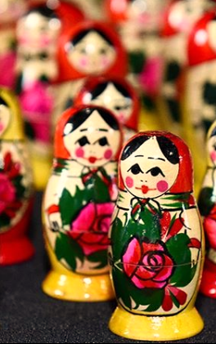
Mídias e Comunicação Integrada
Mídias Digitais (Instagram, Facebook e Youtube);
Ativações;
Influenciadores. (Jaqueline Guerreiro e Felipe Castanhari)
Justificativa
INSTAGRAM – Conta engajada
FACEBOOK – Mais informações sobre eventos
YOUTUBE – Aprofundamento no conteúdo

Slide 16
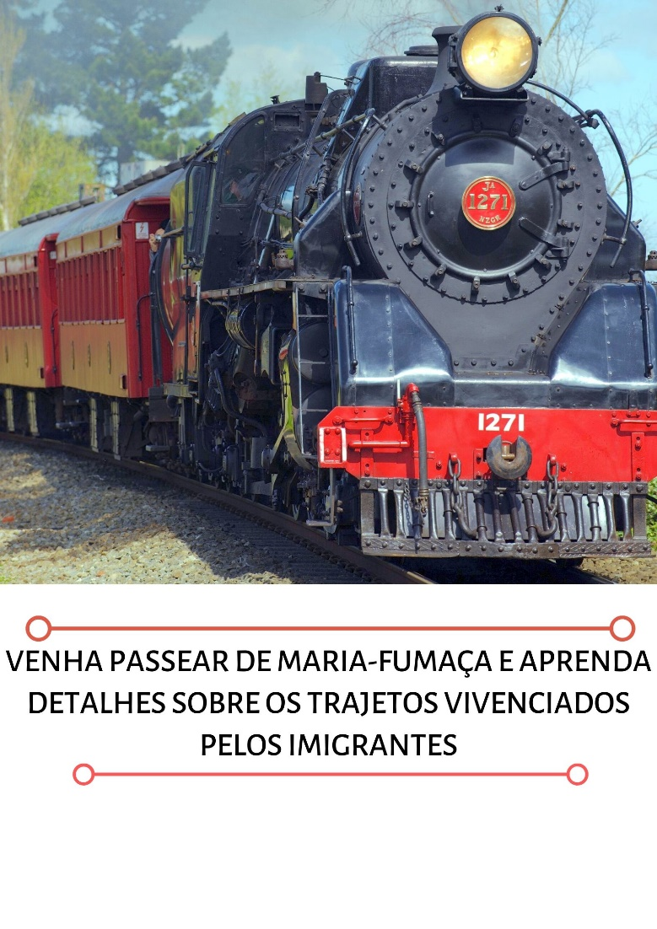


Redes Sociais- Postagens

Slide 17
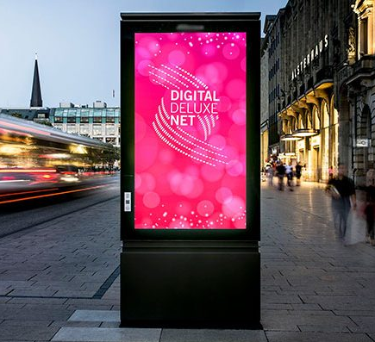
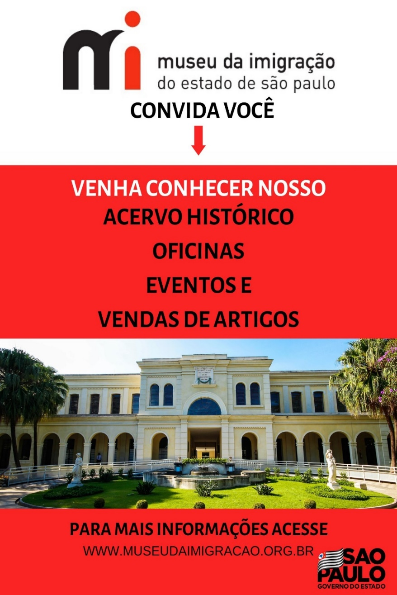

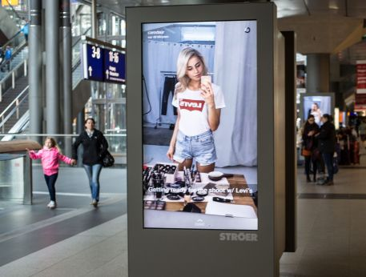

Mídia alternativa- OOH

Slide 18

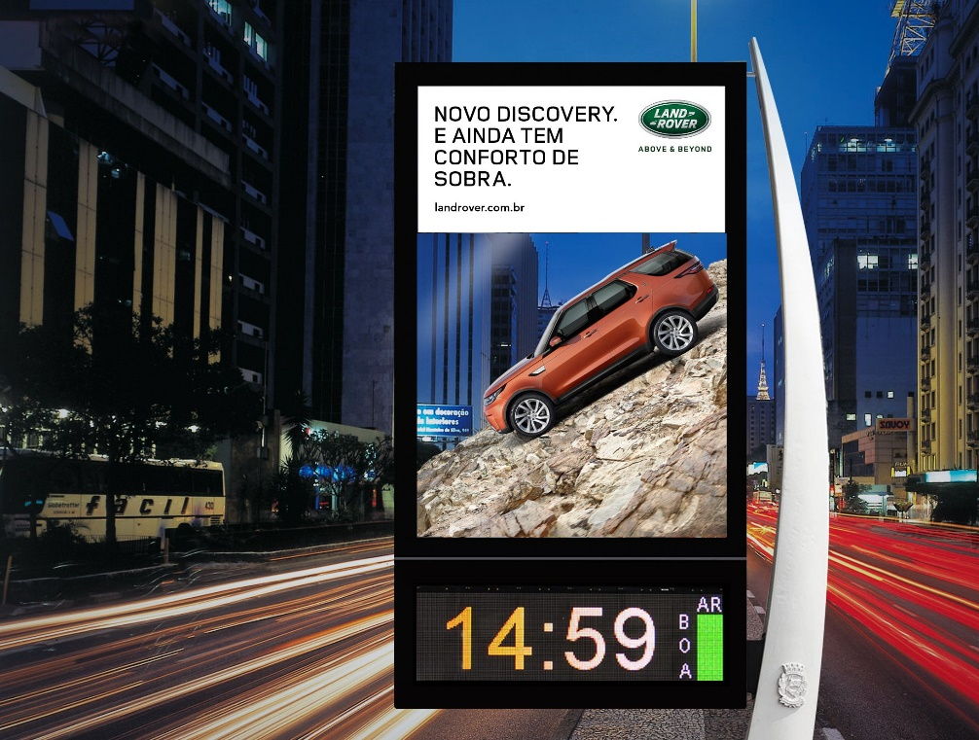


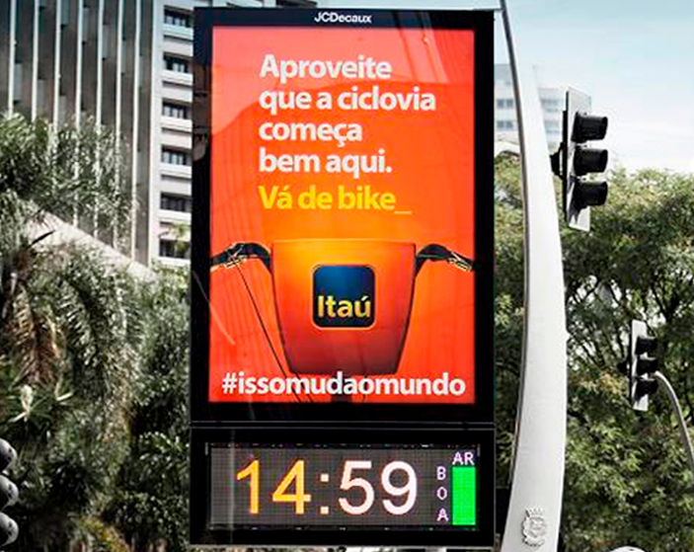

Mídia alternativa- OOH

Slide 19

Peças

Slide 20

Peças

Slide 21
TEXTO DE DEFESA
Realizaremos também postagens semanais para alimentar as Mídias Sociais da organização, focados na divulgação do museu com o propósito de informar as atividades fornecidas.
Pensando na loja presente dentro da organização, realizaremos também uma campanha com foco nos artigos disponíveis para venda.

Slide 22
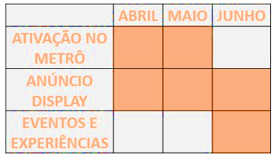
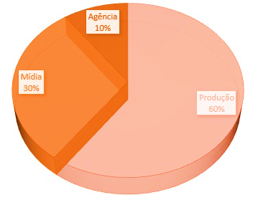
CRONOGRAMA

Slide 23
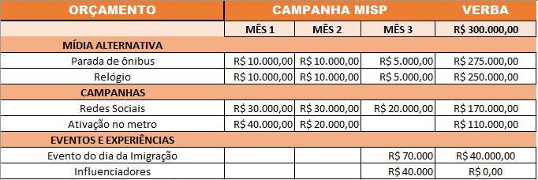
ORÇAMENTO

Slide 24
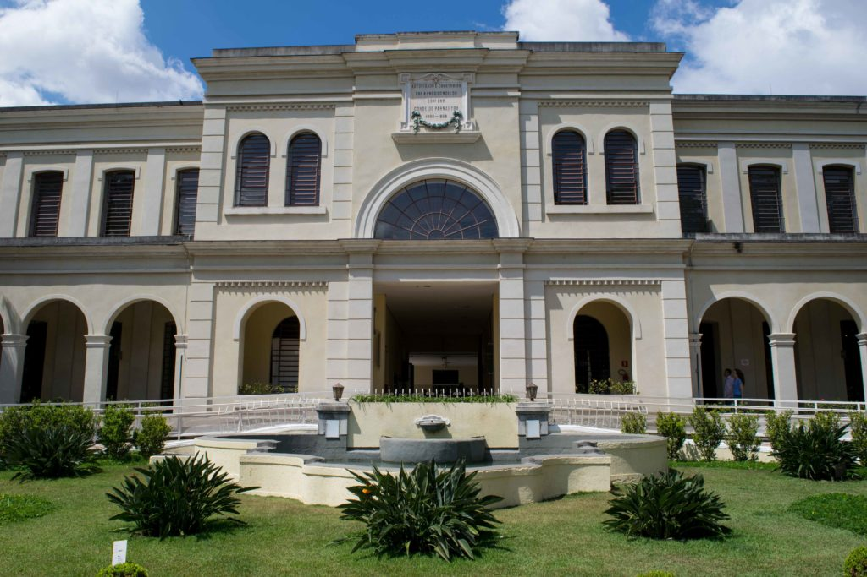
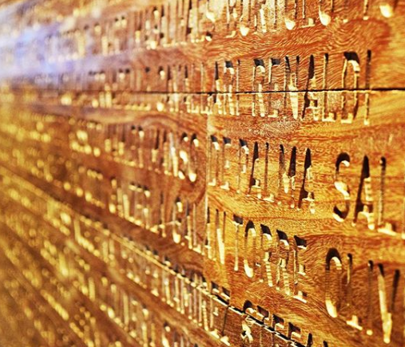
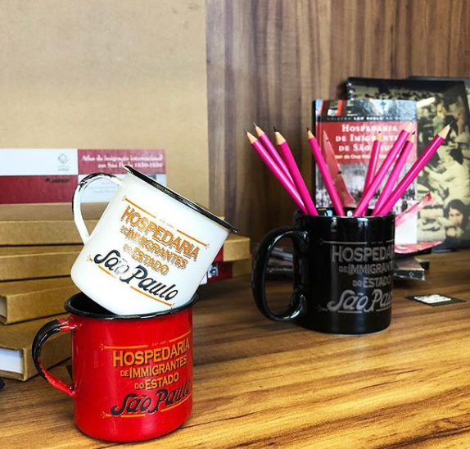
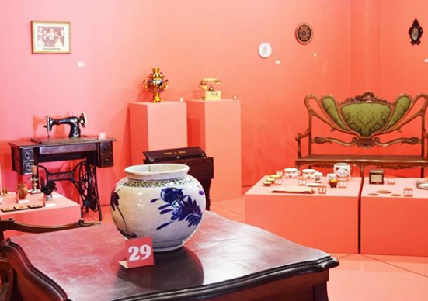
Imagens de referência

Slide 25

Obrigada!

